Slide 1
Правовые и этические аспекты использования интернета.
Орлова Эвелина Игоревна, 15 лет
МКОУ “Красноборская СОШ” п.Красный Бор
89052502016@mail.ru
Презентация подготовлена для конкурса
“Интернешка”
http://interneshka.org/".

Slide 2
Содержание:
Введение;
Правовые нормы;
Этические нормы;
Заключение.

Slide 3

Введение.
Что такое интернет?

Slide 4


Интернет – это общедоступная глобальная компьютерная сеть, которая делится на множество подсетей связывающих между собой компьтеры, и , имеющая набор стандартных правил – протоколы, с помощью которых пользователь может передатьвать и получать раличную информацию.

Slide 5
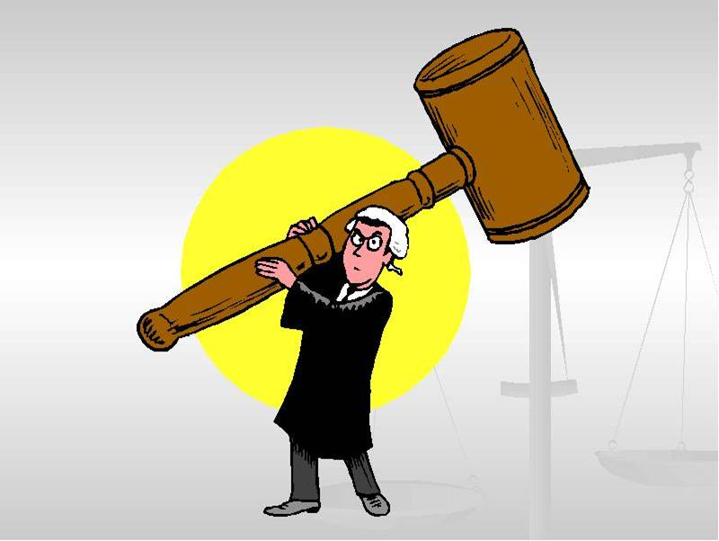
Правовые нормы

Slide 6



Правовые нормы поведения людей имеют юридическую основу и регулируются государственными законами.

Slide 7
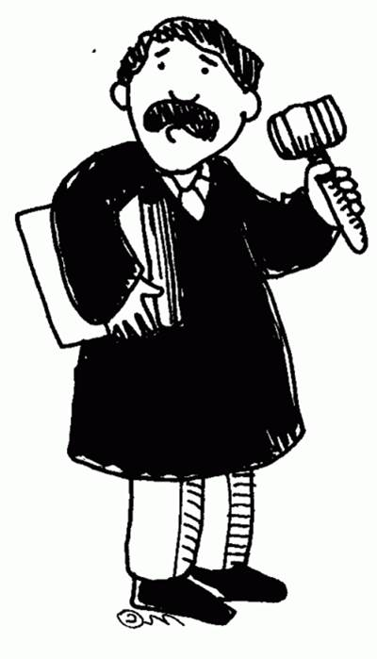
Правовые основы работы с обеспечением заложены в законах РФ «О правовой охране программ для электронных вычислительных машин и без данных» от 23. 09. 92 № 3523-1 и «Об авторском праве и смежных правах» от 9. 07. 93 № 5351-1 с исправлениями и дополнениями от 19. 07. 95 № 110-Ф3.
В информационной деятельности юридические законы пока не всегда возможно применить.

Slide 8

По закону РФ «об авторском праве и смежных нормах» право на произведение принадлежит тому, кто его сздал, или тому, кому автор передал эти права.

Slide 9
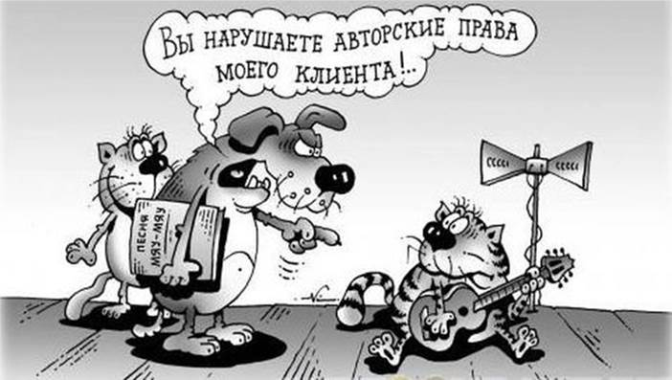
Многие правонарушители заблюждаются, считая, что если она прикрываются псевдонимом, то это обеспечивает им полную анонимность, и никто не сможет их найти. Большинство серверов регестрируют IP-адреса компьютеров, которые к ним подключаются. По IP-адресу можно определить, какому провайдеру он принадлежит, и , обратившись к провайдеру, можно легко “вычислить” нарушителя.

Slide 10
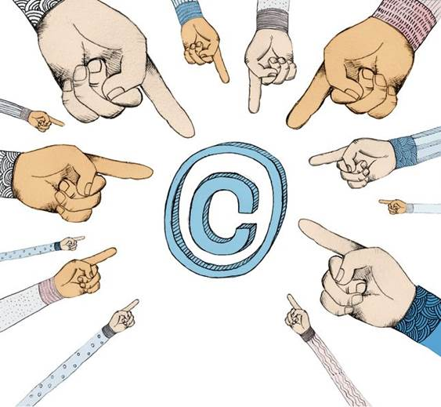
Знак ©, которым обозначается авторское право на произведение, не гарантирует охрану авторских прав, но предупреждает о том, что это произведение охраняется законом, и напоминает всем о необходимости соблюдения авторских прав.

Slide 11

Этические нормы

Slide 12

Этические нормы регулируют поведение людей и их отношения в повседневной жизни по сложившимся традициям и внутренним законом общества.
Этические нормы дополняют юридические, что позволяет эффективнее регулировать человеческие отношения.

Slide 13

В информационной деятельности, юридические законы пока не всегда возможно применить. Но определенные понятия о том, «что такое хорошо и что такое плохо», все же существуют, и постепенно складываются этические нормы.

Slide 14

Что такое этика?
Этика - филосовская наука, объектом изучения, которой, является мораль, а центральной проблемой – добро и зло. Это система норм нравственного поведения человека или группы людей.
Нетикет (сетивой этикет) - правила поведения, общения в Сети, традиции и культура интернет-сообщества, которых придерживается большинство.

Slide 15
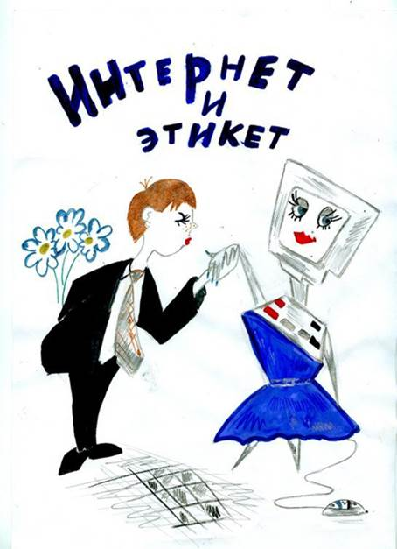
Этика в Интернете
Этикет использования сетей основывался на устоявшихся в научных кругах нормах общения и обмена информацией. Постепенно Интернет из сообщества чисто информационных сетей превращается в один из видов развлечения, оставаясь при этом, в первую очередь, источников информации.

Slide 16
Успешная информационная деятельность людей во многом зависит от соблюдения таких этнических норм и принципов, как :
Четкость;
Точность;
Корректность;
Объективность в оценке и предоставлении информации;
Порядочность и другие нравственные категории.

Slide 17
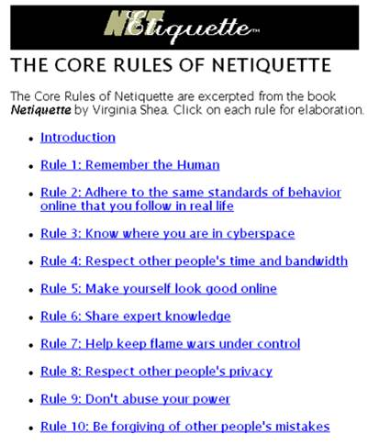
В 1994 году на свет появилась книга Netiquette в которой были сформулированы десять основных правил нетикета, следование которым облегчит жизнь как Вам, так и окружающим.

Slide 18
10 основных правил нетикета:
Помните, что Вы говорите с человеком;
Придерживайтесь тех же стандартов поведения, что и в реальной жизни;
Помните, где Вы находитесь в киберпространстве;
Уважайте время и возможности других;
Сохраняйте лицо;

Slide 19

Помогайте другим там, где Вы можете это делать;
Не ввязывайтесь в конфликты и не допускайте их;
Уважайте право на частную переписку;
Не злоупотребляйте своими возможностями;
Учитесь прощать другим их ошибки.

Slide 20
Как избежать большинства неприятностей
Никогда не дублируйте полный текст материала, который Вы комментируете (форумы);
Старайтесь не посылать строки длиннее 70 символов;
Тщательно отформатируйте свой текст сообщения;
Цитируйте стандартным образом.

Slide 21
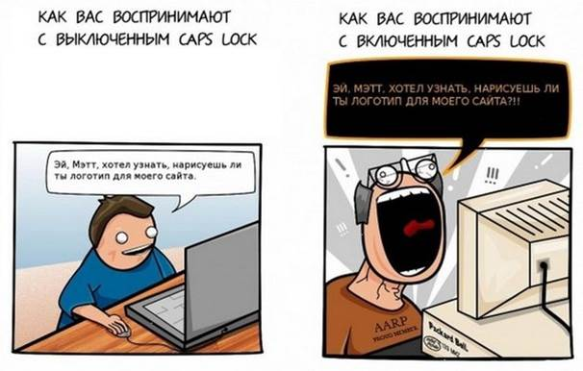
Смайлики - излюбленное средство пользователей выразить свои эмоции в письме. Однако стоит помнить, что излишнее количество смайликов затрудняет чтение текста;
Не спешите посылать вашим знакомым файлы больших объемов. Воздержитесь от излишней перегрузки их каналов;
Не стоит писать слова БОЛЬШИМИ БУКВАМИ - это воспринимается как повышенный тон

Slide 22

Заключение

Slide 23
Правовые аспекты информатики связаны с тем, что деятельность программистов и других специалистов, работающих в сфере информатики, все чаще вступают в качестве объекта правового регулирования. Некоторые действия при этом могут быть квалифицированы как правонарушения.

Slide 24
Регулированию подлежат вопросы собственности на информации, охрана авторских прав на компьютерные программы и базы данных, гарантии сохранения конфиденциальности и секретности определенных видов информации и многое другое. Информация социальной сферы, распространение информационных сетей породило как новые виды преступности, так и многочисленные правовые проблемы, правовое регулирование многих их которых далеко от завершения.

Slide 25
Эстетические аспекты информатики чрезвычайно важны. Далеко не все правила, регламентирующие деятельность в сфере информатики, можно свести к правовым нормам. Очень многое определяется соблюдением неписаных правил поведения для тех, кто причастен к миру компьютеров. Как в любой другой большой и разветвленной сфере человеческой деятельности, в информатике к настоящему времени сложились определенные морально-этические нормы поведения и деятельности.

Slide 26
Этика - система норм нравственного поведения человека. Всякий раз, собираясь совершить сомнительный поступок в сфере профессиональной деятельности, человек должен задуматься, соответствует ли он этическим нормам, сложившимся в профессиональном сообществе.

Slide 27

Спасибо за внимание!

